Slide 1
OPEN DAY 2021

Slide 3
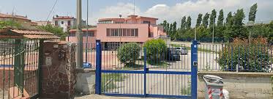
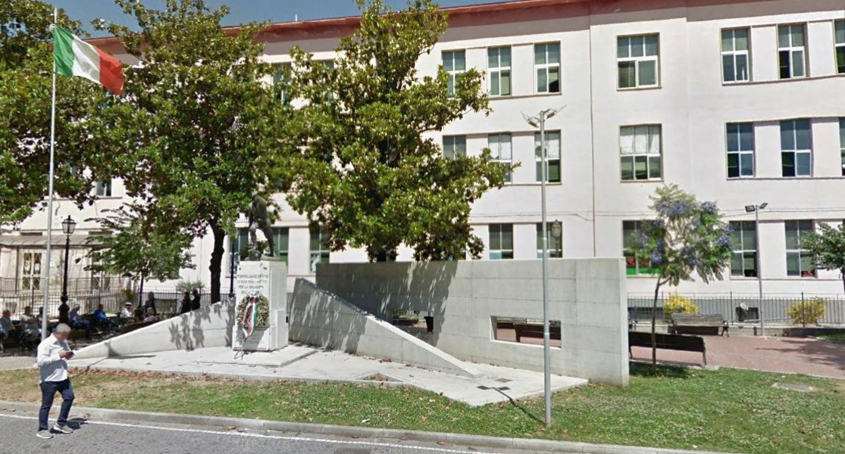
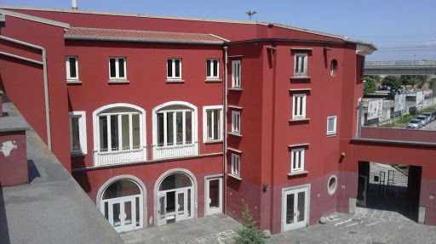
PLESSO SICILIANO
SEDE CENTRALE
PLESSO RODARI

Slide 4
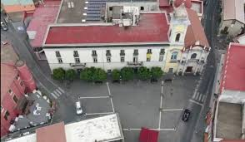
Si colloca in un territorio
ETEROGENEO

Slide 5
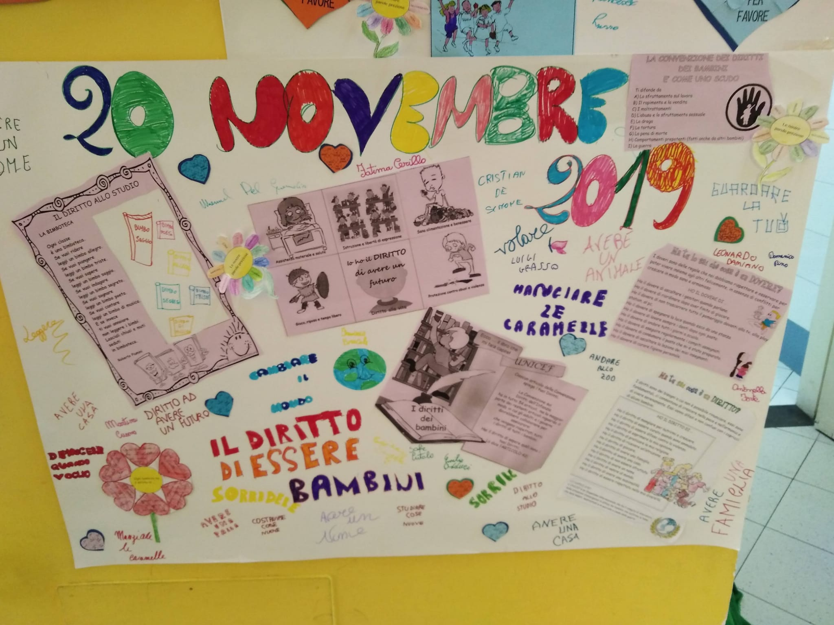

Slide 6
Progetti curricolari -extracurriculari PON - POR

Slide 8
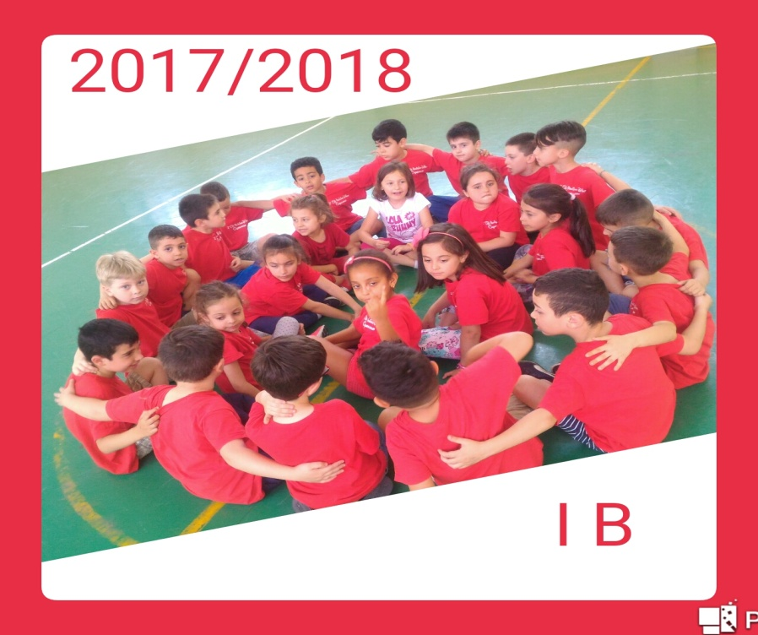

Slide 9
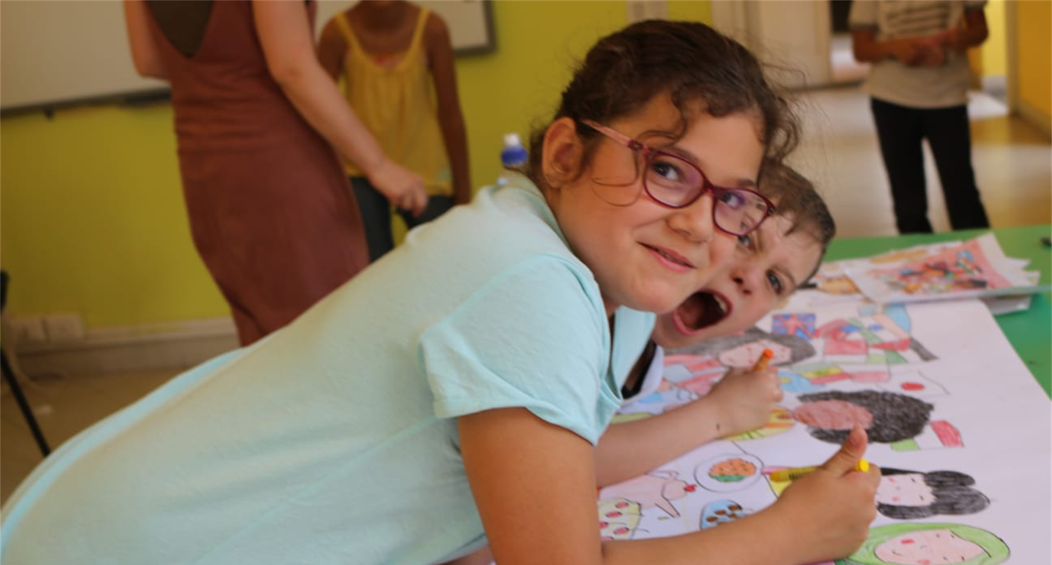

Slide 11
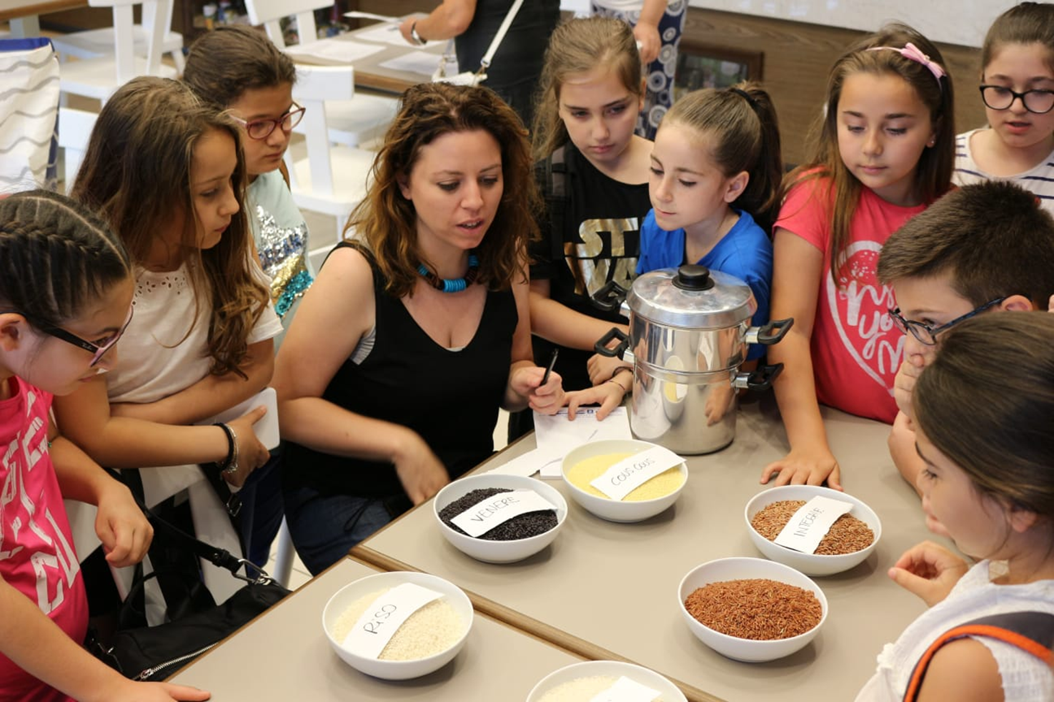

Slide 12
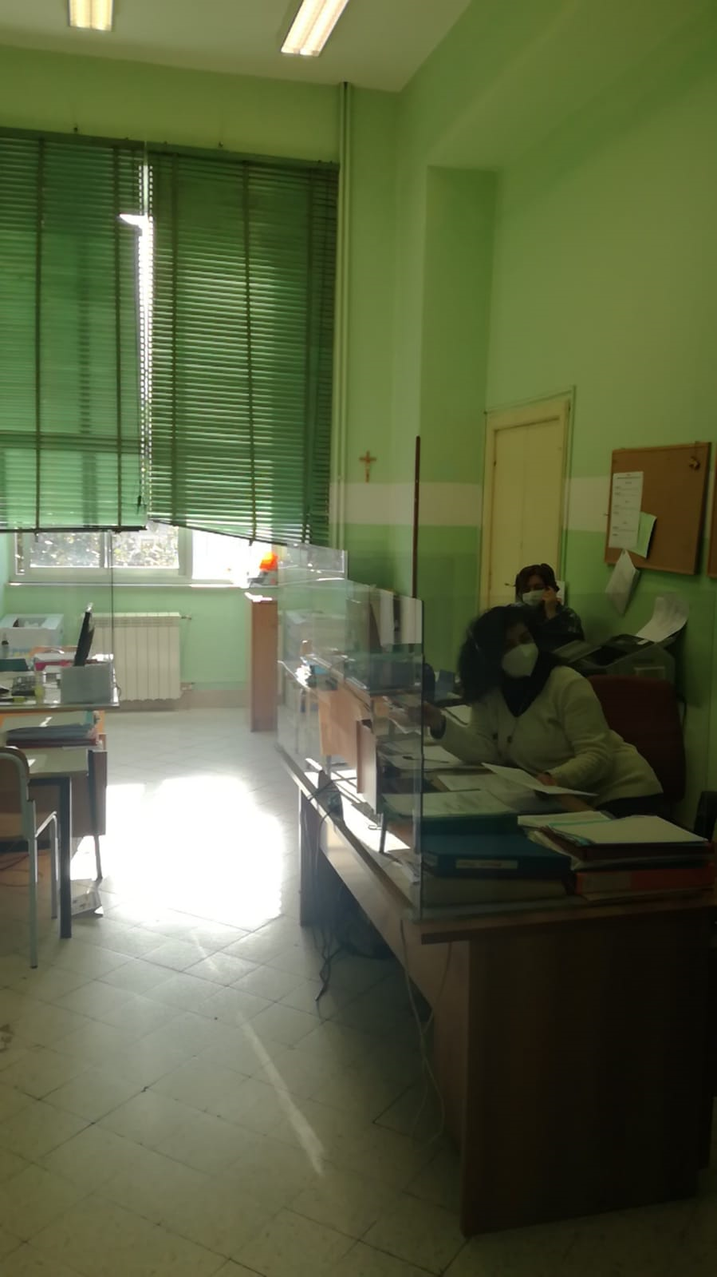
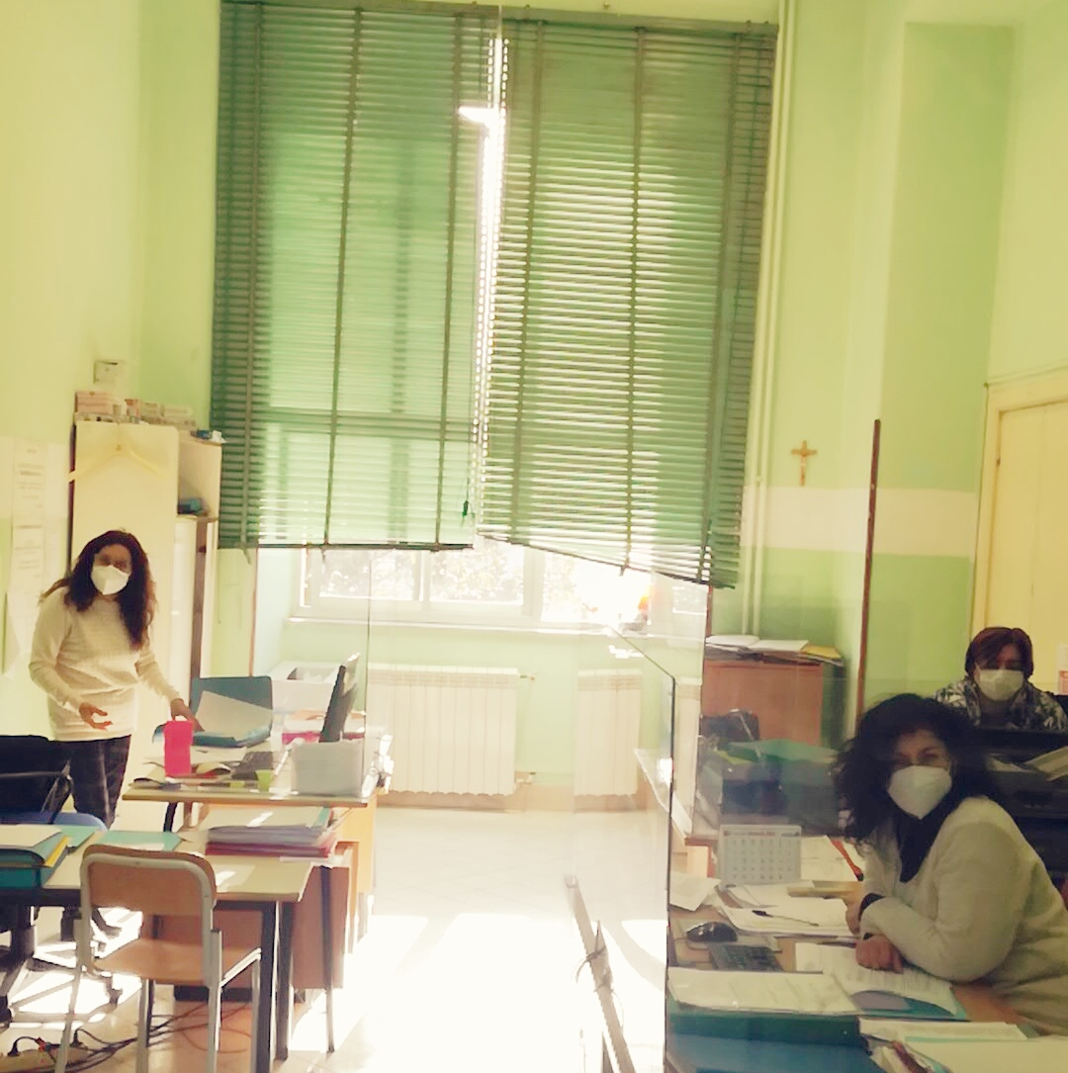

Slide 13
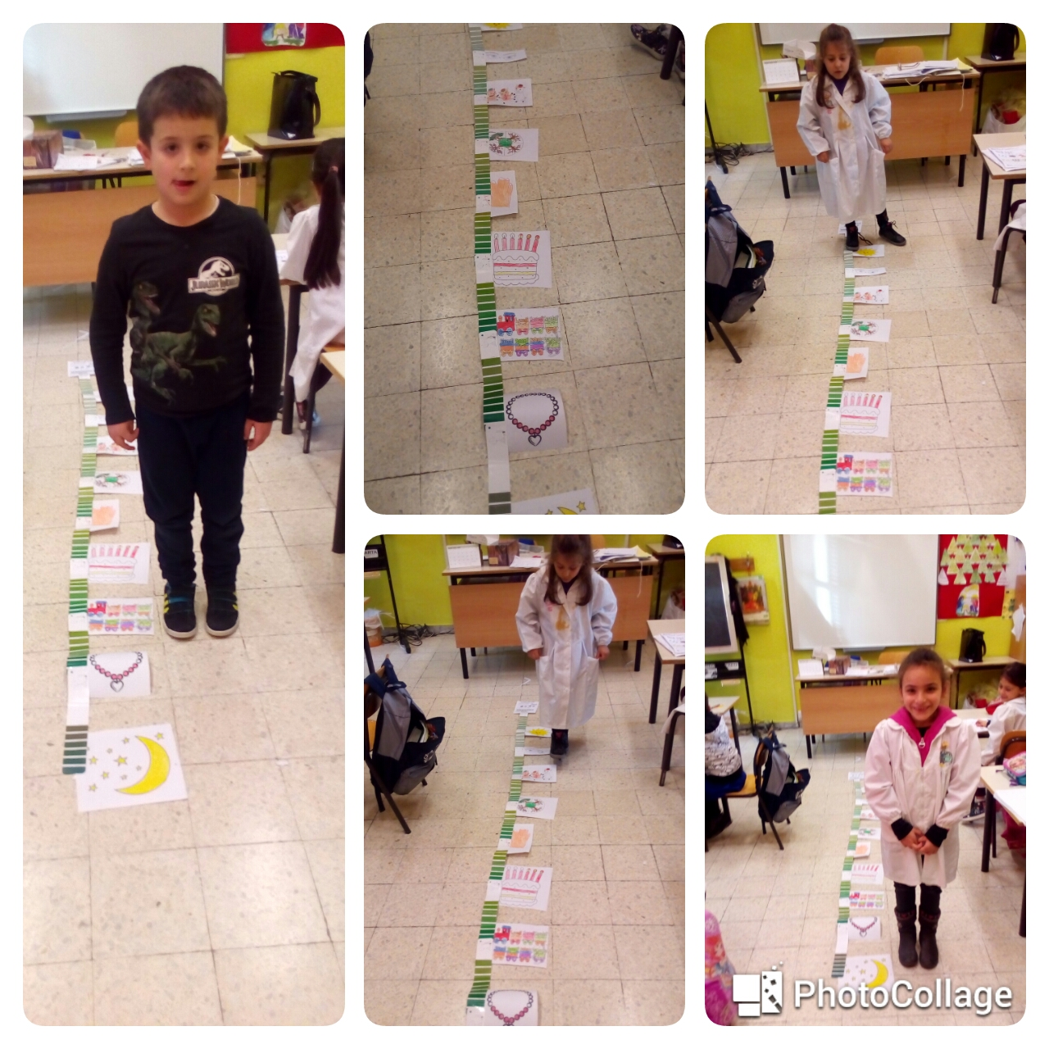
Il nostro Piano dell’Offerta Formativa

Slide 15
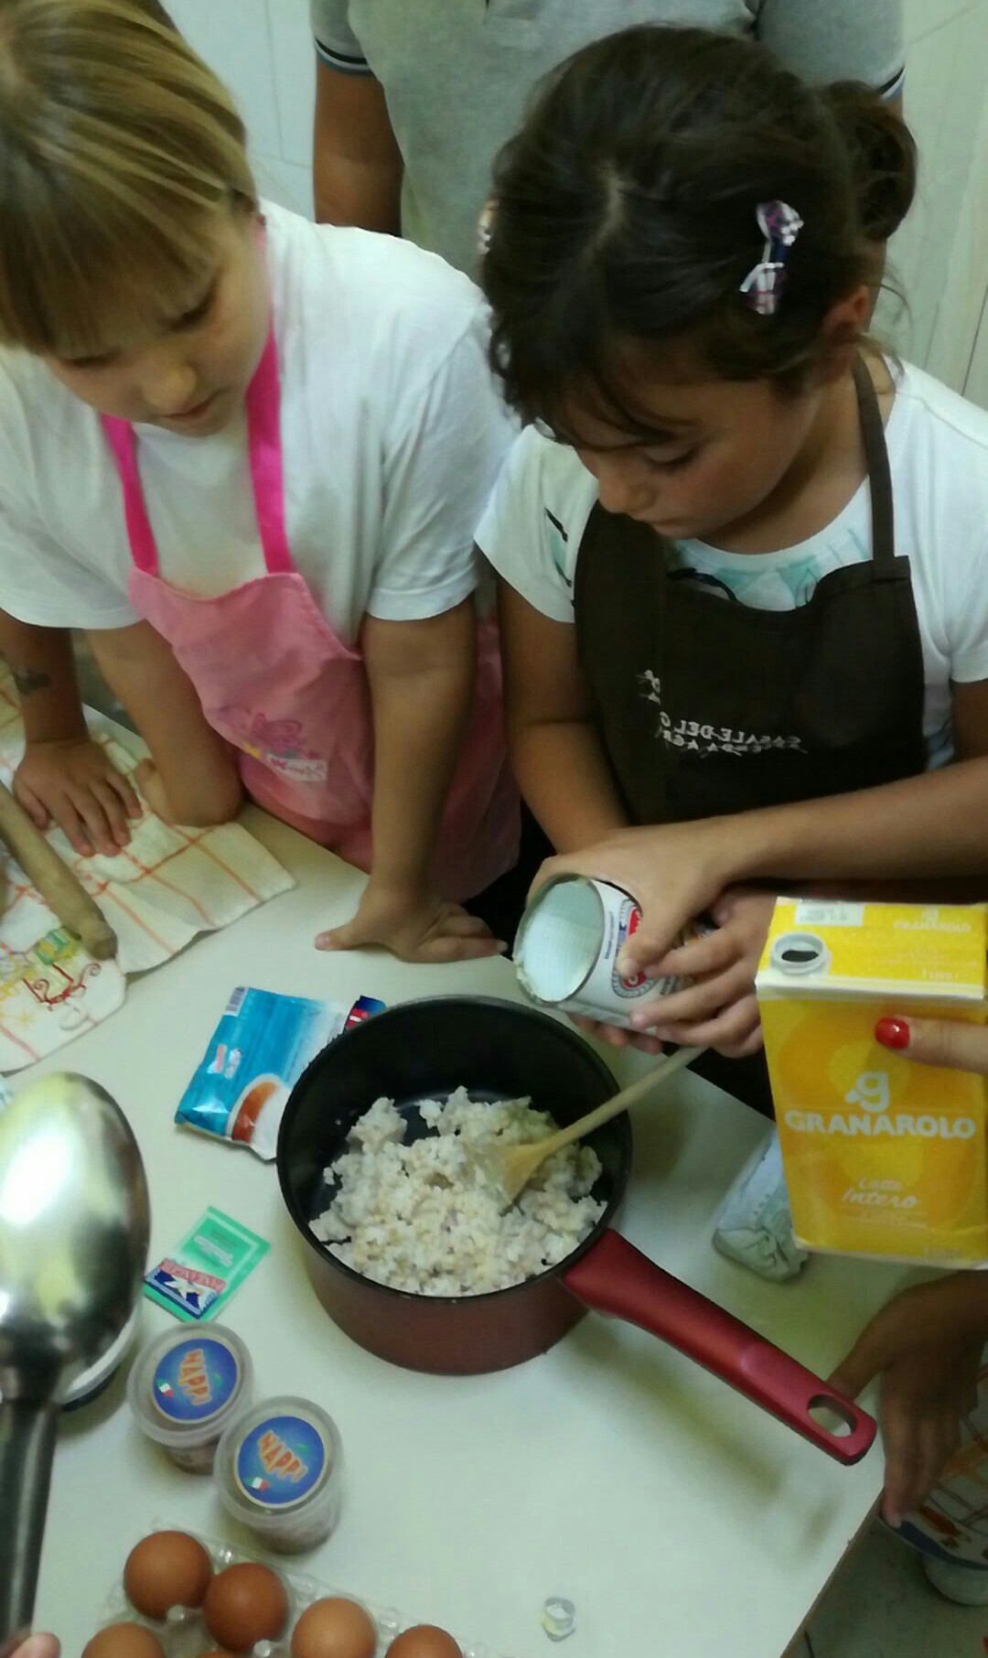

Slide 16
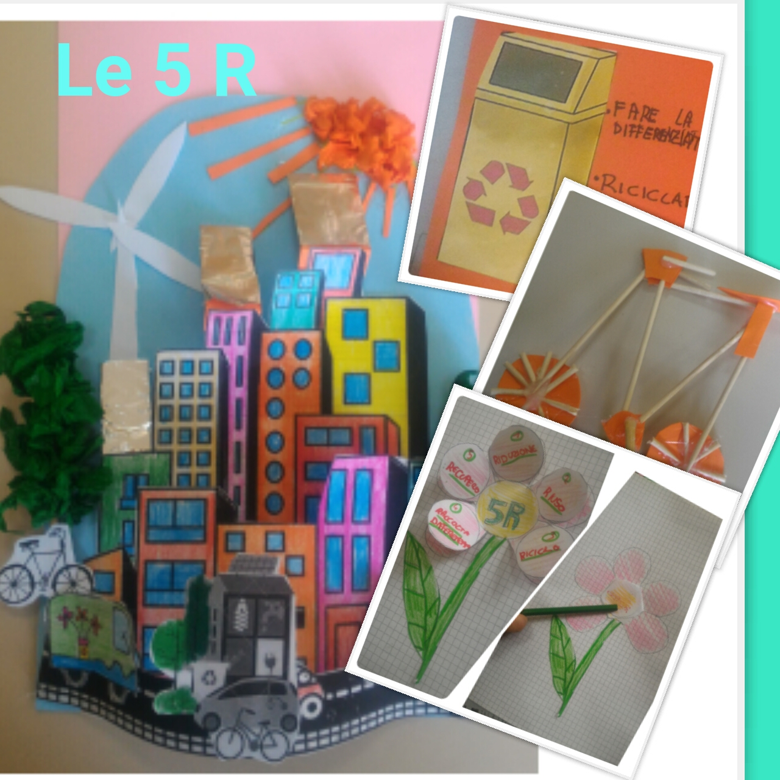
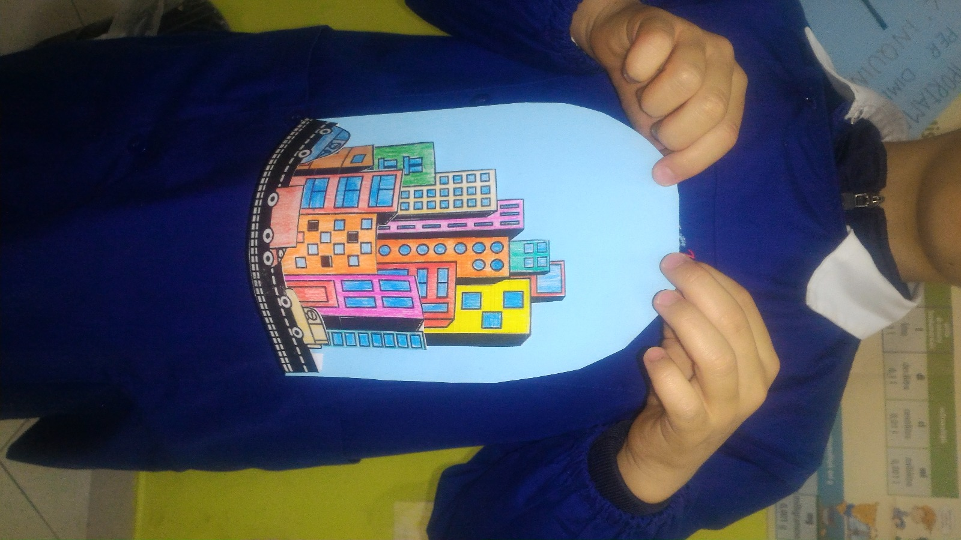

Slide 17
LA CREATIVITA’ AL CENTRO

Slide 18
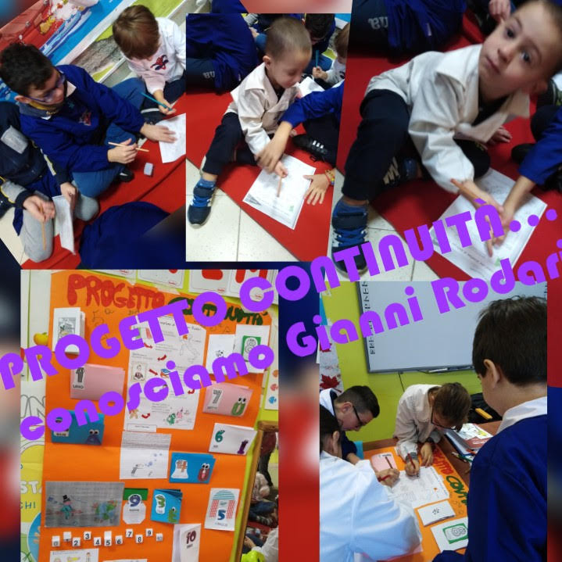
Alcuni PROGETTI in breve
PROGETTO CONTINUITA’

Slide 19
EDUCAZIONE ALLA LEGALITÀ E ALLA CITTADINANZA

Slide 20
EASY CERTIFICATE

Slide 21
NUOVE TECNOLOGIE .

Slide 22
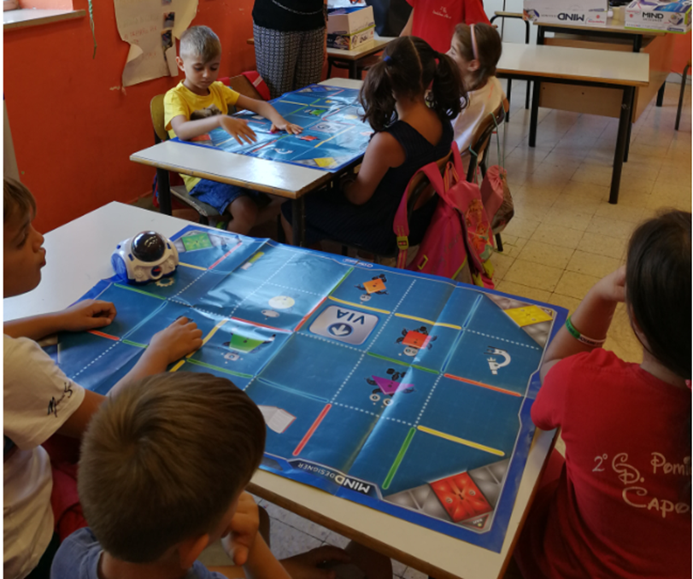
CODING E ROBOTICA

Slide 23
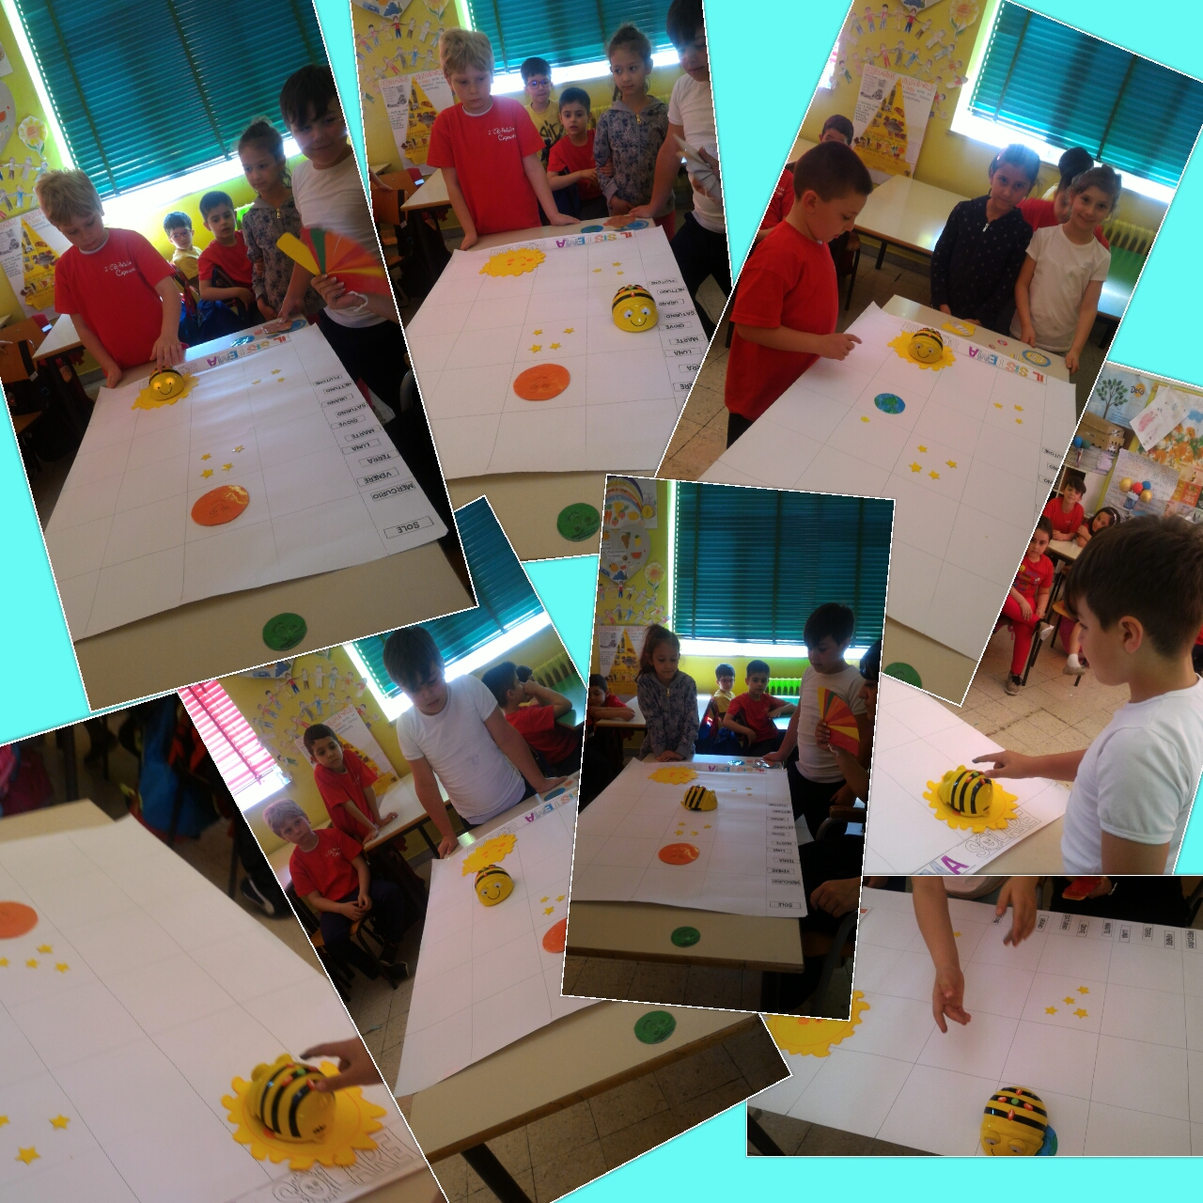

Slide 24
…punta sulle materie Stem e partecipa a vari progetti
STEM

Slide 25
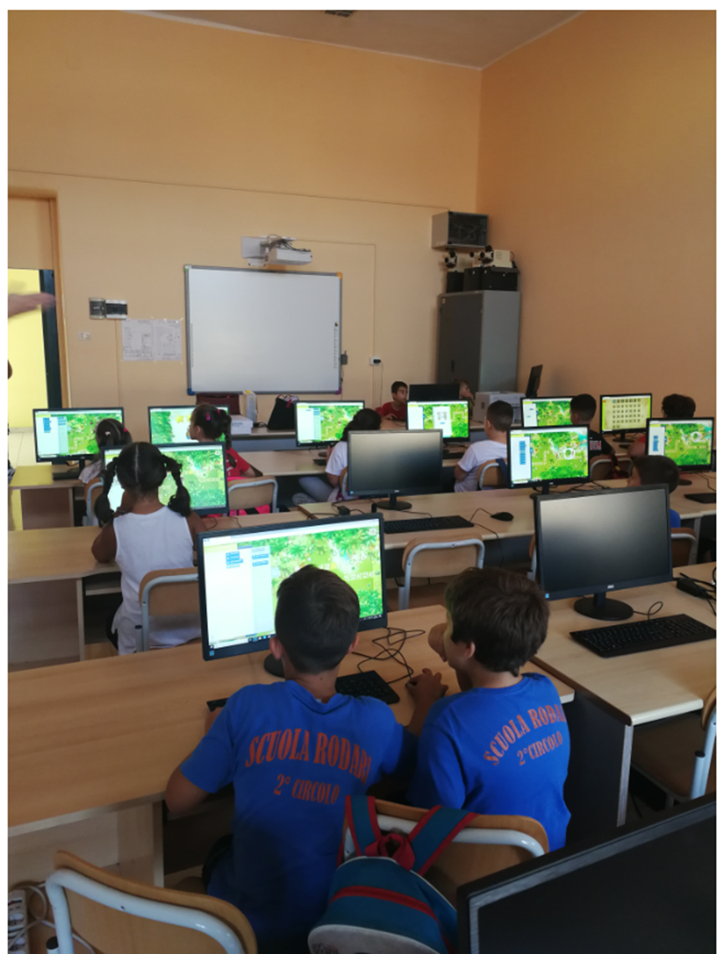
LABORATORIO INFORMATICO

Slide 26
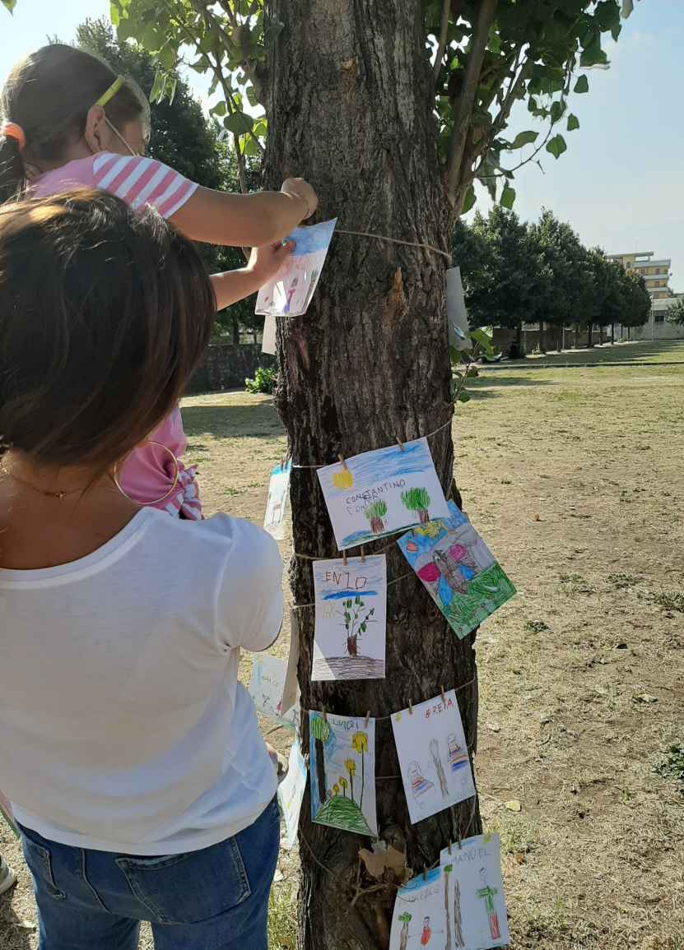
Ambiente e Sostenibilità

Slide 27
ORTO A SCUOLA

Slide 28
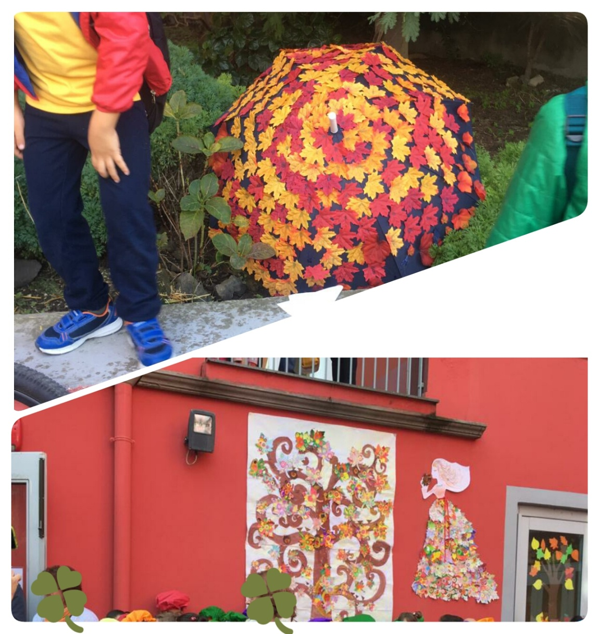
LE MANIFESTAZIONI

Slide 29
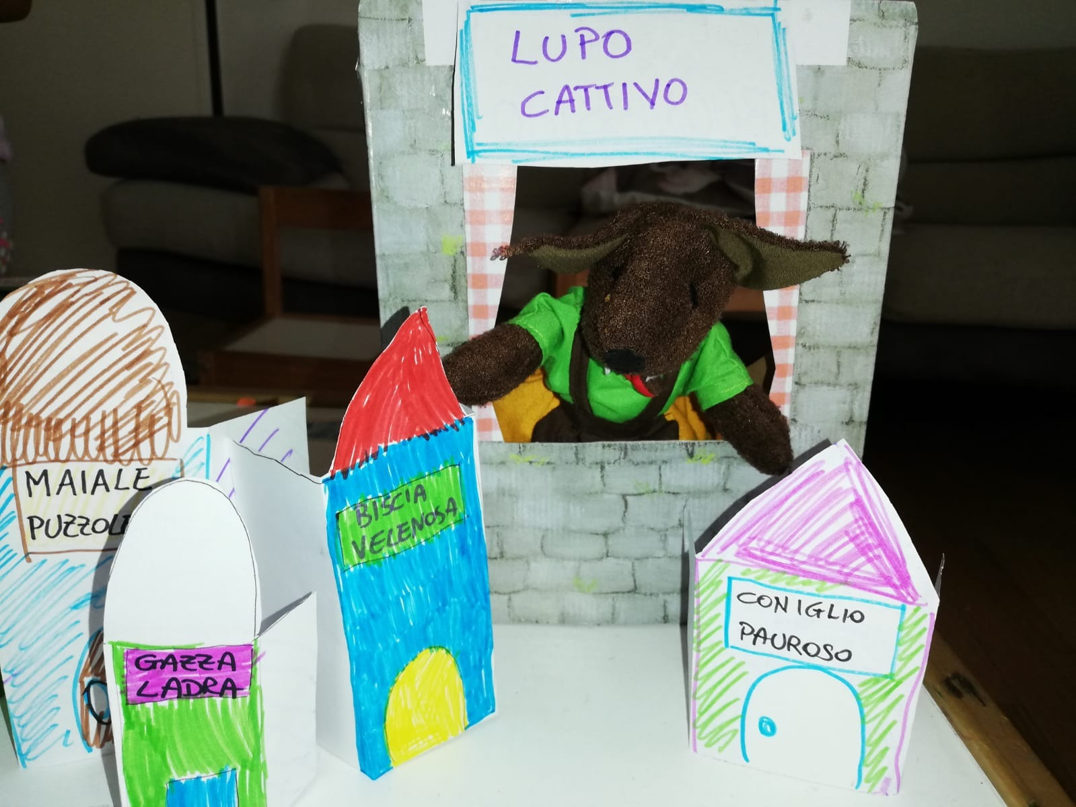
Premiati dall’ URS CAMPANIA

Slide 30
Vi aspettiamo
Indirizzo: Via Roma ,77 -80038 Pomigliano d’Arco
e-mail naic8g0007@istruzione.it
tel./fax 0813177300
cod. mecc. NAIC8G0007
Casella posta certificata : naic8g0007@pec.istruzione.it

